Slide 1

Modul 14: Opsamlingsmodul
Forløb: USA

Slide 2
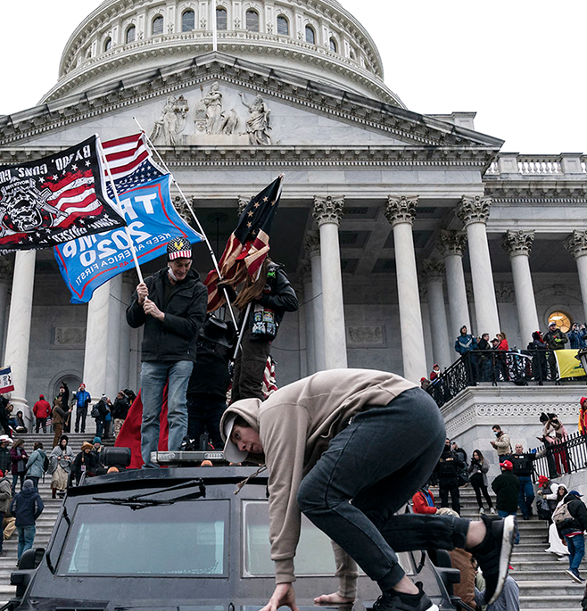
Polarisering
Når samfundet er splittet og opdelt i grupper med meget forskellige vilkår
Eksempler: Voldsomme raceuroligheder i storbyernes ghettoer.
Lande med en stor gini-koefficient vil ofte være polariserede.

Slide 3
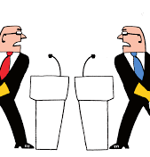
Negative campaigning
Politisk strategi, hvor kandidater eller deres tilhængere fokuserer på at angribe modstanderen frem for at fremhæve egne politiske standpunkter og kvalifikationer.
I præsidentvalget 2020 mellem Trump og Biden i USA blev der brugt mange eksempler på negative campaigning.
  Fx angreb på modstanderens karakter, politiske historik og personlige egenskaber, ofte gennem tv-reklamer, sociale medier og debatter.
  Negative campaigning kan både skabe polarisering og underminere tilliden til politiske processer, og det er et omstridt emne inden for politik.

Slide 4

Globaliseringsformer
Økonomisk globalisering:
  Fx øget handel med varer og tjenester over landegrænser, investeringer, transnationale og multinationale selskaber
Politisk globalisering:
  Fx øget internationalt samarbejde i EU og FN
Kulturel globalisering:
  kulturel udveksling, kendskab og forståelse i verden og kommunikation på tværs af landegrænser via Internettet og mobiltelefoner.
Militær globalisering:
  Fx international terrorisme, militære aktioner og samarbejde på tværs af staters territorier i NATO eller som de amerikansk ledede aktioner i Irak og Afghanistan.

Slide 5
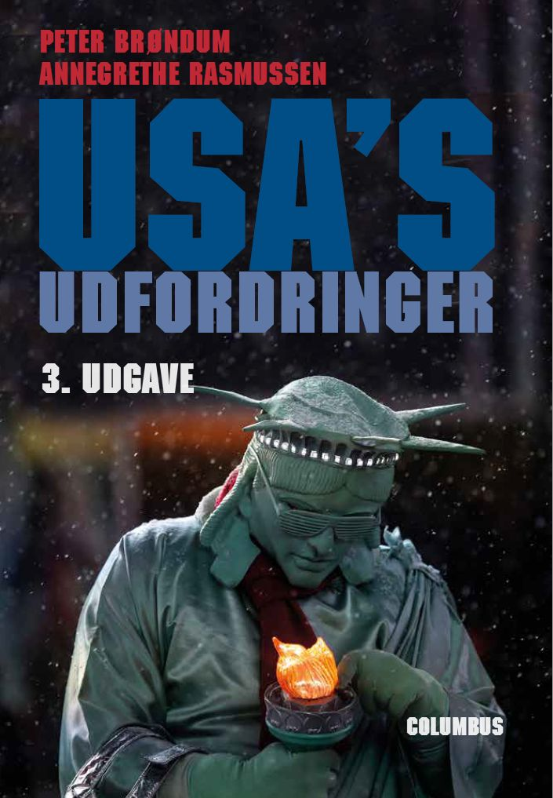
USA’s udfordringer?

Slide 6
Kernebegreber - USA
Den amerikanske drøm
USA's politiske system
Topartisystem
Kongressen
Flertalsvalg i enkeltmandskredse og forholdstalsvalg
Magtens tredeling
Checks and balances
Abort – pro life vs. Pro-choice
Roe vs. wade 1973
Den residual velfærdsmodel
Det amerikanske samfund
Integrationsformer: Pluralistisk integration, assimilation, segregation
The melting pot – smeltediglen
The salad bowl
Social og økonomisk ulighed
Social mobilitet
Social arv
Gini-koefficient
Issue-voting
Kernevælgere og svingvælgere
Føderalt og delstatsniveau
USA’s økonomi (arbejdsstyrke, arbejdsløshed)
Det økonomiske kredsløb
BNP
Globalisering (politisk, økonomisk, kulturel og militær)
Polarisering
Negative campaigning

Slide 7
Frihedsgudinden fra Texas
  Forklar med afsæt i udsendelsen, hvad frihed betyder for familien fra Texas.
  Hvorfor ønsker familien, at Donald Trump vinder det kommende præsidentvalg?
  Diskuter, hvorvidt amerikansk selvopfattelse og den amerikanske drøm kan forklare familiens hensigter og budskaber.

